Slide 1
Island
岛
组员： 16340092 16340087
16340110 16340164

Slide 2
目录
content
项目概述
01
02
进阶功能
基础功能
03
02
04
组员展示

Slide 3
01
项目概述
Rime

Slide 4
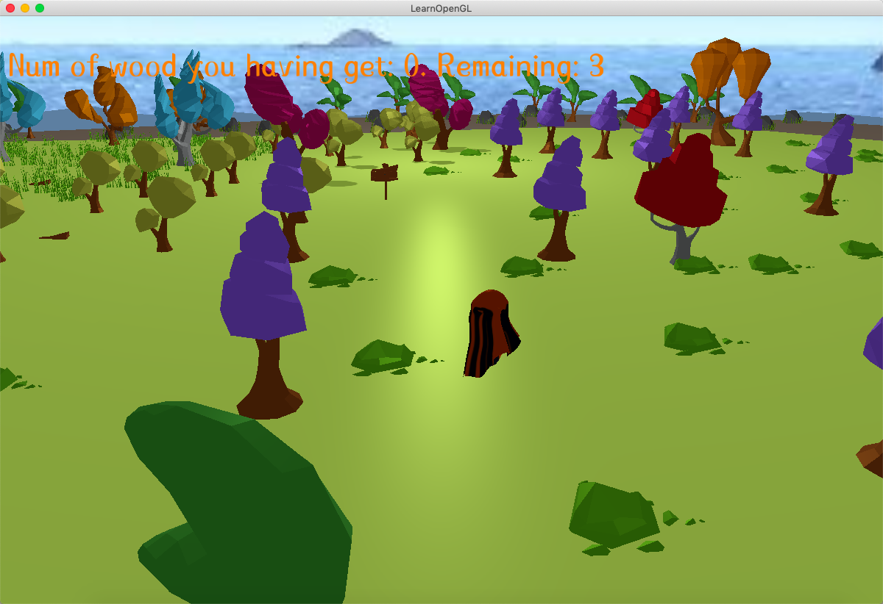
项目概述
我们小组的项目是一款探索类的游戏。在这游戏中，玩家扮演的角色在一个神秘的岛屿上醒来。
玩家只有收集足够的散落木桩，修建逃生船才能逃离小岛。

Slide 5
02
功能实现
Function

Slide 6
Basic
Camera Roaming
Model import & Mesh viewing
玩家视角
&
自由视角
Shadow mapping
人物模型
场景模型
Simple lighting and shading(phong)
光照阴影
Texture mapping
phone 光照模型
天空盒
&
模型

Slide 7

Bonus
01
Sky Box
整个模型置于天空盒中，实现岛屿上方的天空效果
02
Display Text
文本展示，实现场景中的路标
03
Collision Detection
人物模型和场景的碰撞，人物和木桩道具的碰撞
04
Skeletal Animation
实现场景内NPC的骨骼动画
05
Particle System
粒子系统实现的雪花渲染氛围
06
Fluid Simulation
小岛周围海水的模型

Slide 8
03
组员展示
Presentation

Slide 9
主要负责
吕雪萌
黎雨桐
黄悦
翦孟欣
Sky Box
Particle System
Modeling
Skeletal Animation
Modeling
Display Text
Fluid Simulation
Viewport Transform
Collision Detection

Slide 10
Part 1
16340164
Sky Box
Particle System

Slide 11
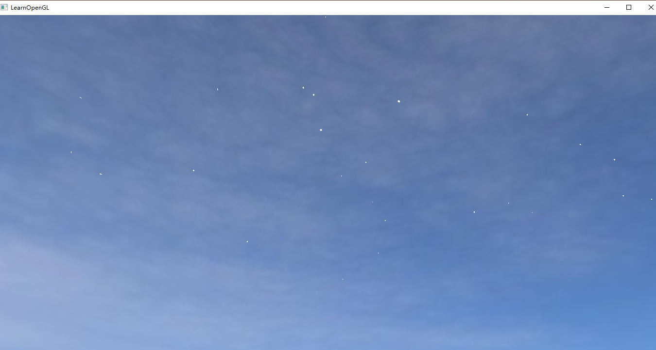
天空盒
天空盒使用立方体贴图实现
将观察矩阵转换为3x3矩阵，再转换回4x4矩阵，来实现移除变换矩阵的位移部分
实现环境从白天到黄昏的过程：加载三套天空盒，天空盒之间图片的亮度有变化

Slide 12
粒子系统
实现雪花的粒子系统
定义一个粒子的结构体，包括位置、速度、旋转角度，生命周期等属性
定义一个粒子系统的类发射粒子，利用Vector来存储粒子，从指定的XOZ区域的随机位置发射粒子，之后不断更新粒子的坐标，旋转角度和生命时间等属性
如果y坐标<-1或生命时间减到0，重置粒子的位置和其他属性。

Slide 13
Part 2
16340110
Modeling
Skeletal Animation

Slide 14
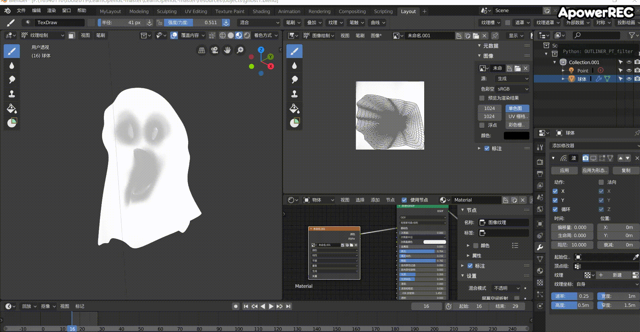
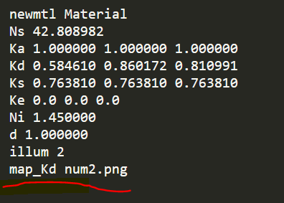
模型纹理
对模型进行UV展开，得到模型顶点与纹理图片的映射关系。
为模型选择贴图文件后，在模型上进行绘制的内容会映射到图片中。
保存绘制得到的纹理图片到模型所在的文件夹，改变mtl文件的map_Kd值为相对路径，纹理即可正确加载。

Slide 15
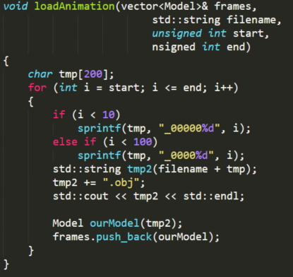
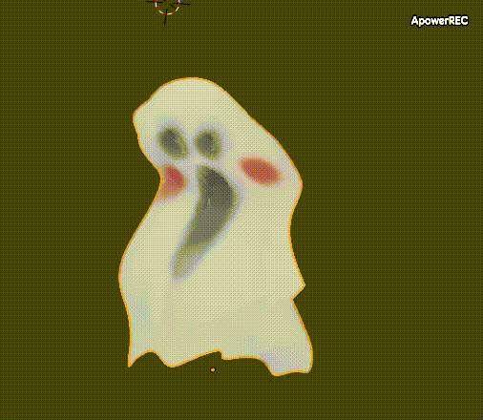
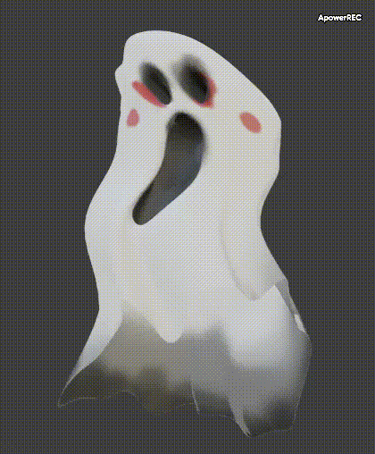
帧动画
通过Blender波动修改器制作幽灵波动帧动画。
通过动画导出功能导出所有时间帧的obj与mtl文件。
定义一个模型加载函数按顺序加载所有帧到vector<Model>中。
根据时间变化循环逐帧播放。

Slide 16
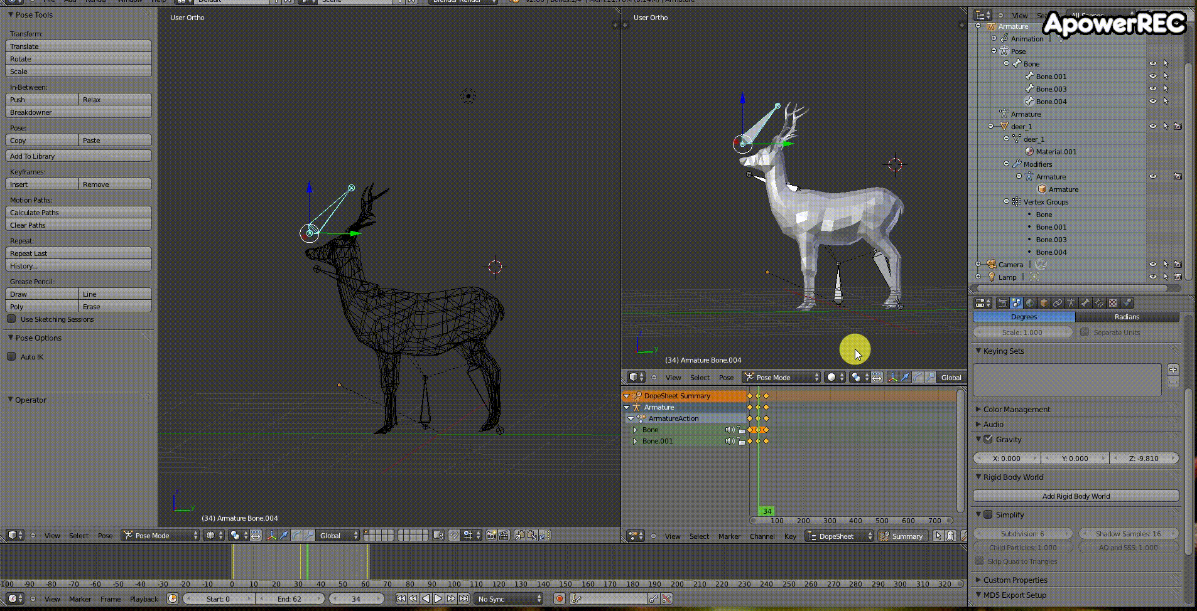
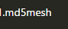
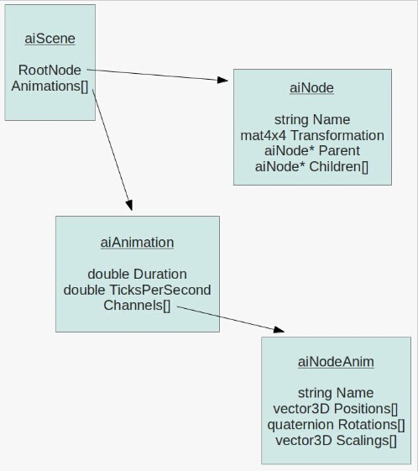
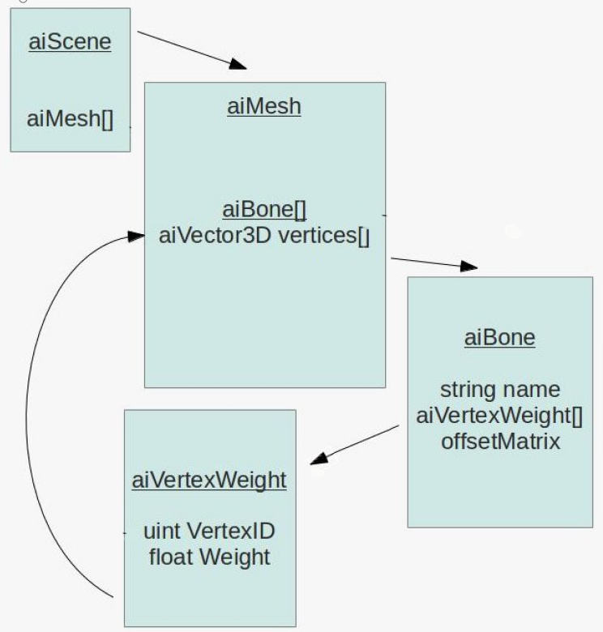
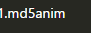
骨骼动画（使用 Assimp 导入MD5）
制作骨骼动画，导出md5mesh与md5anim文件。
一个 aiMesh 对象包含了模型顶点层面的数据，如位置信息、法线信息、纹理坐标信息等。aiMesh 中还包含了一个 aiBone 对象数组。每个aiBone 对象代表了网格骨架中的一个骨骼。
aiAnimation 数组同样保存在 aiScene 对象中，每一个 aiAnimation 对象都表示一个动画帧序列，例如行走、跑、射击等动作。通过在关键帧之间插值，我们就可以得到与当前动作像匹配的视觉效果。
模型文件导入时得到的数据对象结构

Slide 17
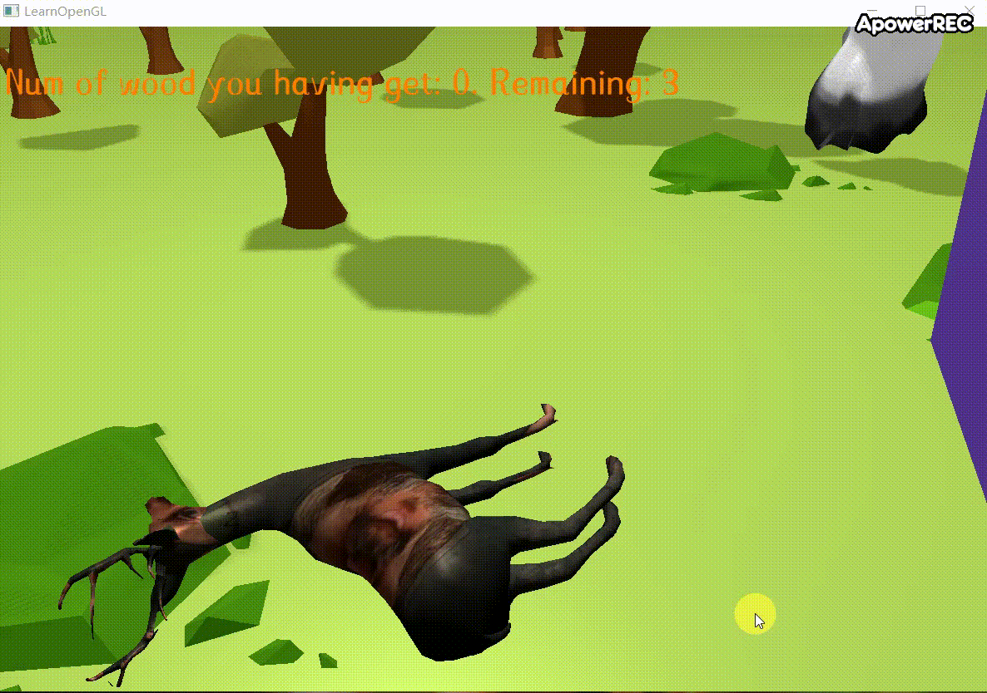
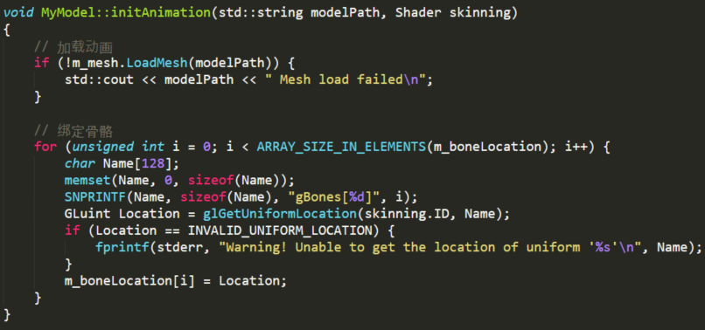
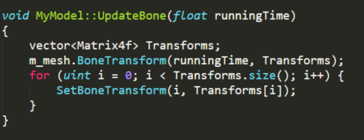
骨骼动画（使用 Assimp 导入MD5）
通过调用Ogldev教程提供的模型加载类，ImageMagick库进行图片处理，将动画添加到场景中。
根据当前时间更新骨头
初始化

Slide 18
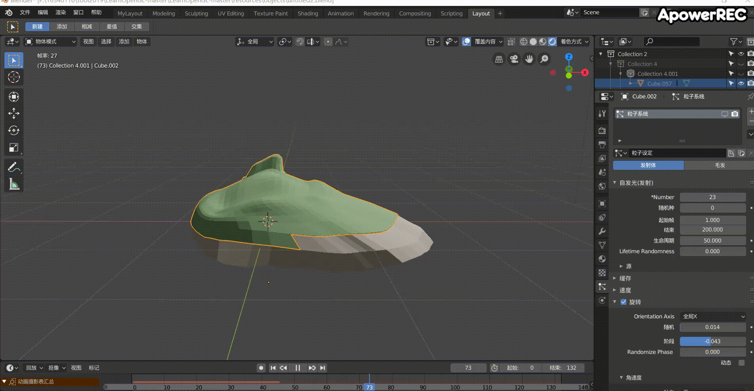
Blender粒子系统（创建树林）
为目标平面添加粒子系统，选择粒子类型为物体——单一树木。
选择类型为毛发，方向为全局Z，调整大小、随机等参数可得到较理想的森林。

Slide 19
Part 3
16340087
Modeling
Display Text
Fluid Simulation

Slide 20
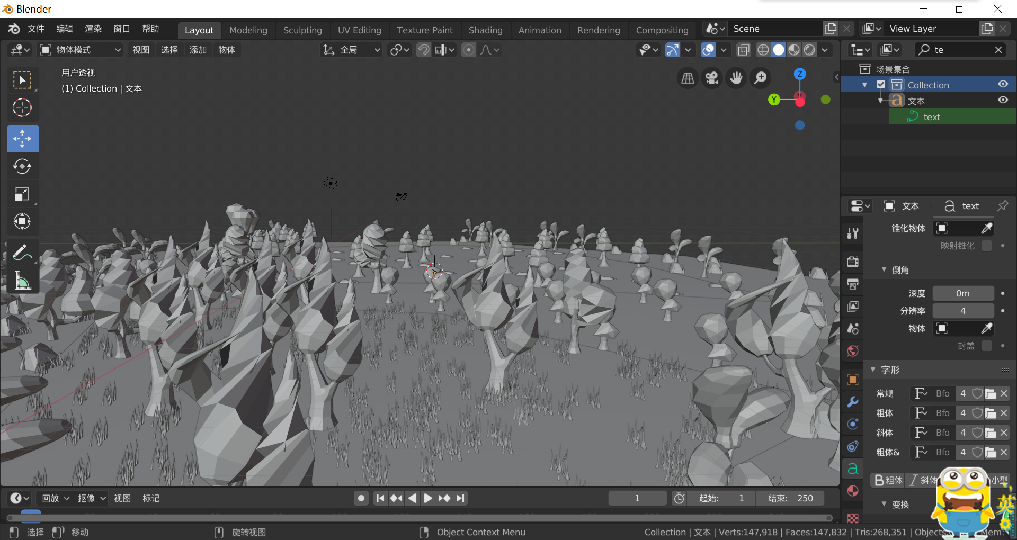
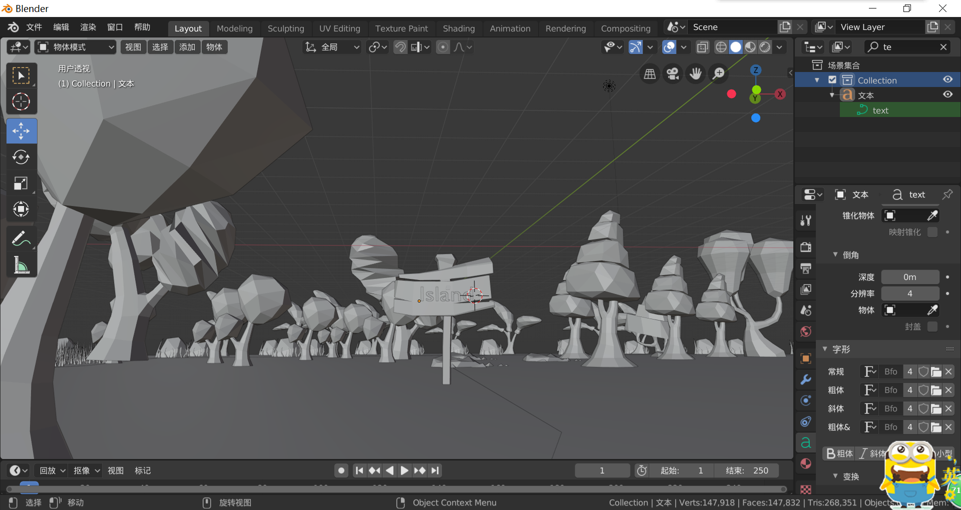
Blender建模并导入
01
* 卡通素材拼凑搭建场景

Slide 21



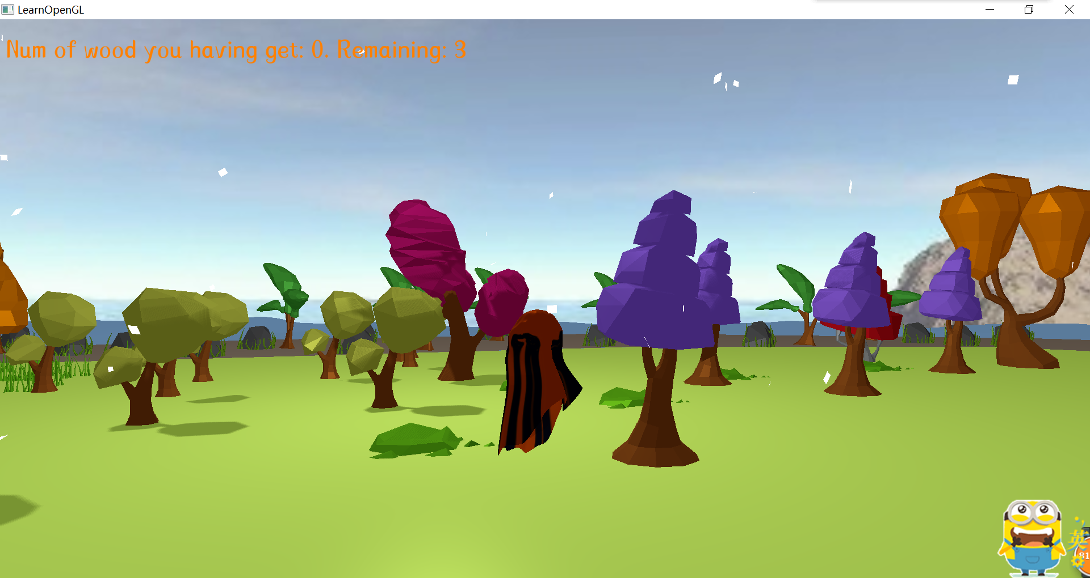



Blender建模并导入
01
* 纯色图片贴图

Slide 22
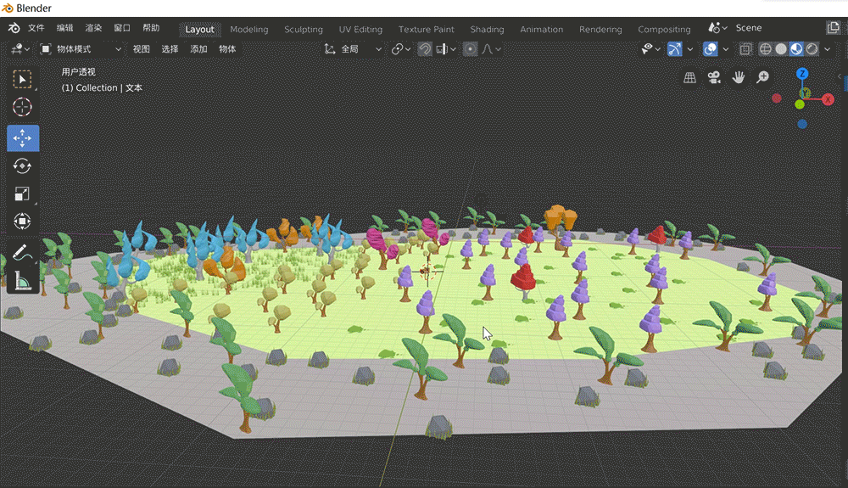
Blender建模并导入
01

Slide 23
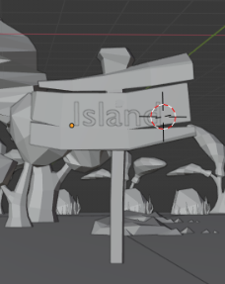
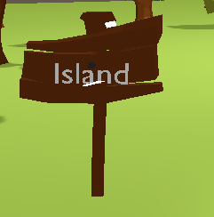
文本渲染
01
Blender文本建模

Slide 24
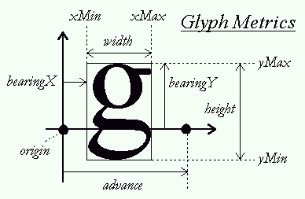
文本渲染
01
FreeType库
加载本地字体库文件
TrueType字体是一些通过数学公式(曲线的组合)。这些字形，类似于矢量图像，可以根据需要的字体大小来生成像素图像。
预先生成表示128个ASCII字符的字符表。并为每一个字符储存纹理和一些度量值。
根据需要使用这些存储好的纹理和度量值，渲染文字到屏幕上
字符度量值

Slide 25
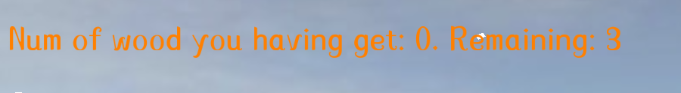
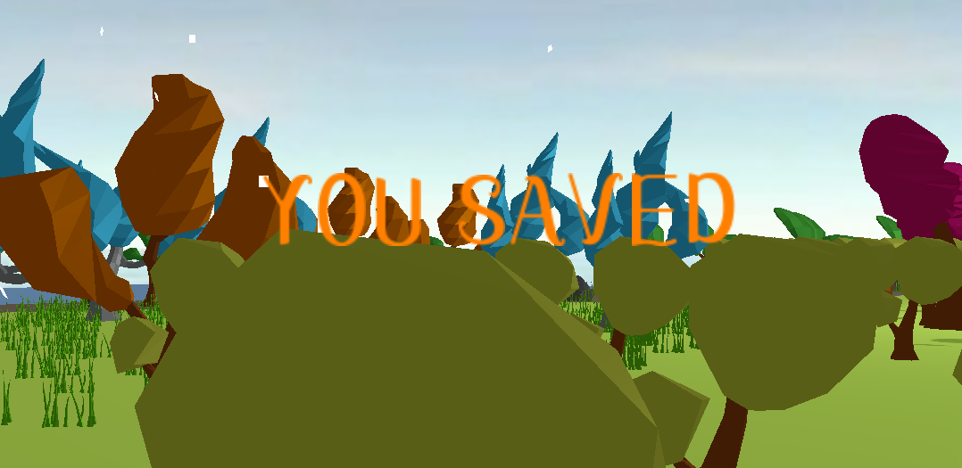
文本渲染
01
FreeType库

Slide 26
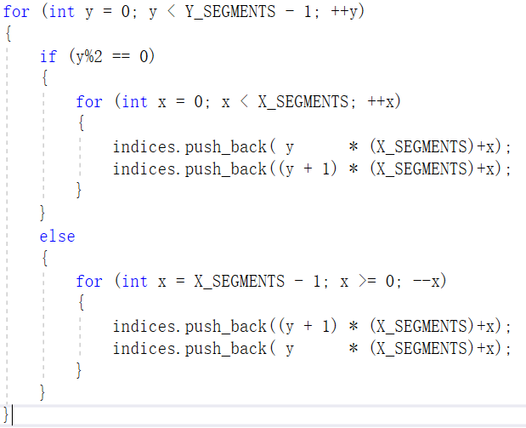
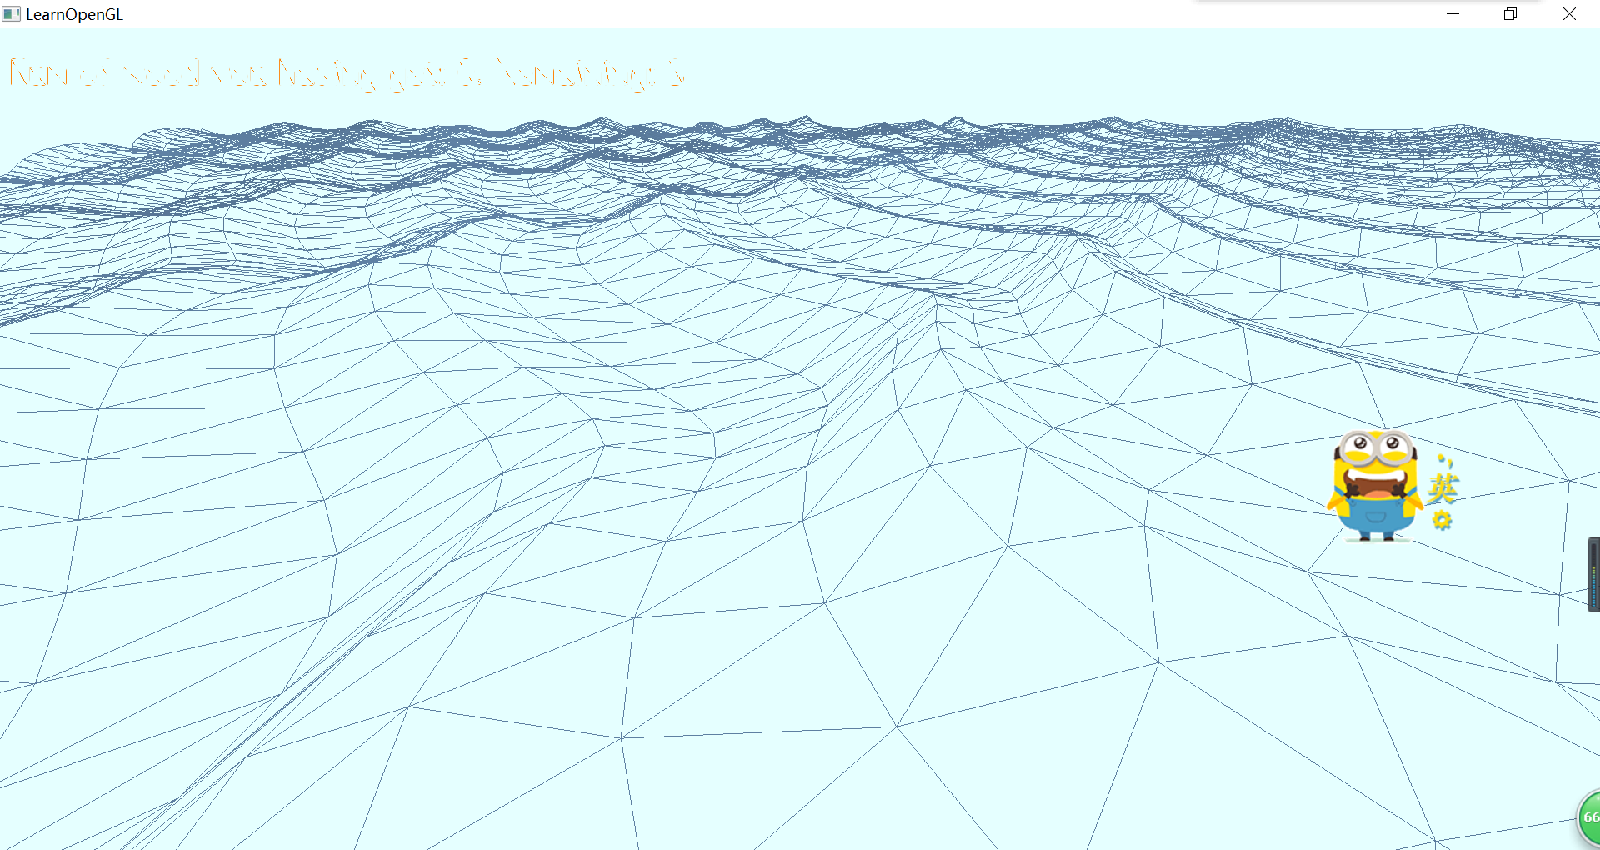
流体模拟
01
绘制三角形网格
按照三角形绘制时的顶点顺序生成顶点数组
再以GL_TRIANGLE_STRIP方式绘制

Slide 27
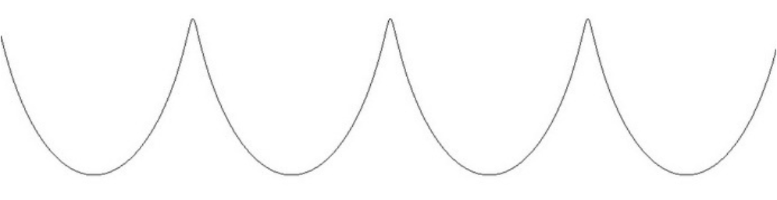
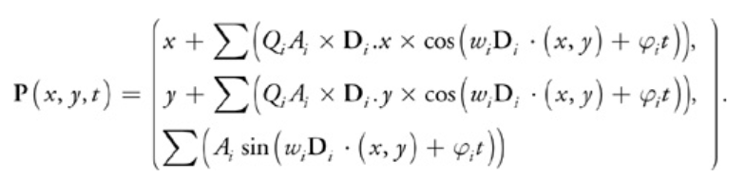
流体模拟
01
Gester波
一种广泛用于CG中水波的模拟的波形。形状比较接近真实的水波，而且计算量不大，
Gester波
Qi：波的陡度参数，0得到正弦波，取 1 / wi × Ai 则为尖锐的波。
Ai：波的振幅Di：波方向。对于单向波，方向是固定的。
Di.x ,Di.y 即方向的x分量或y分量
ωi：控制波长的参数
Di.(x，y)：方向点乘坐标（x，y）
φi：波的初相。这边控制波的抖动频率。

Slide 28
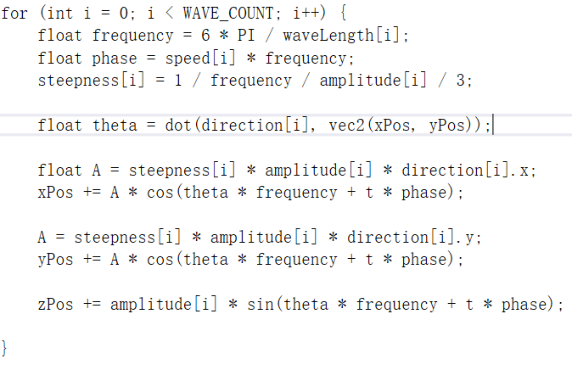
流体模拟
01
Gester波
使用Gester波公式，随时间改变每个顶点的x，y，z坐标值

Slide 29
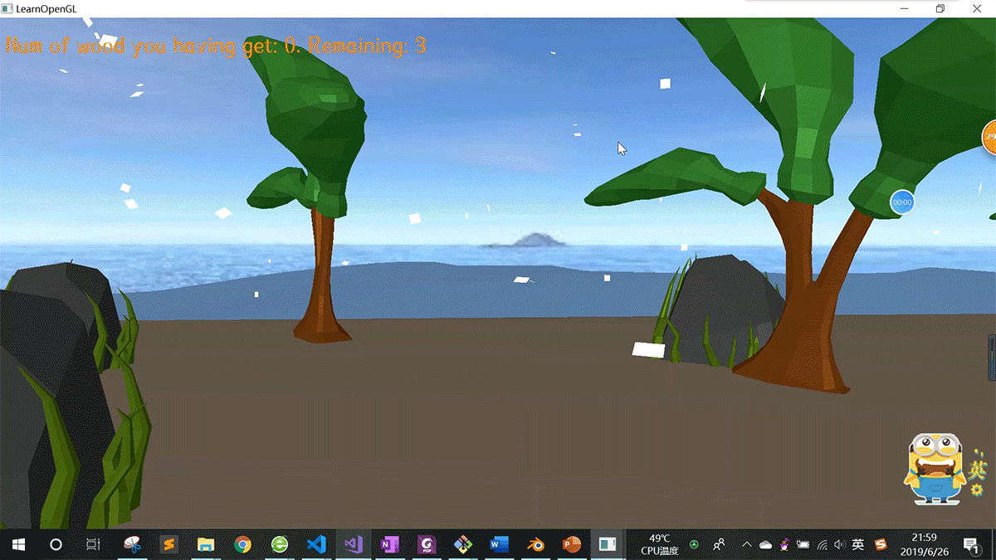
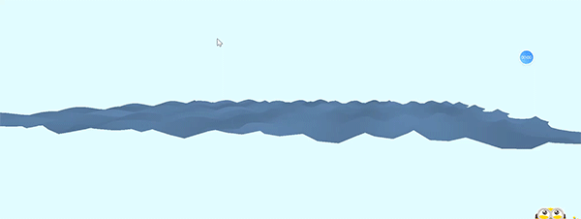
流体模拟
01
水面效果

Slide 30
Part 4
16340092
Viewport Transform
Collision Detection

Slide 31
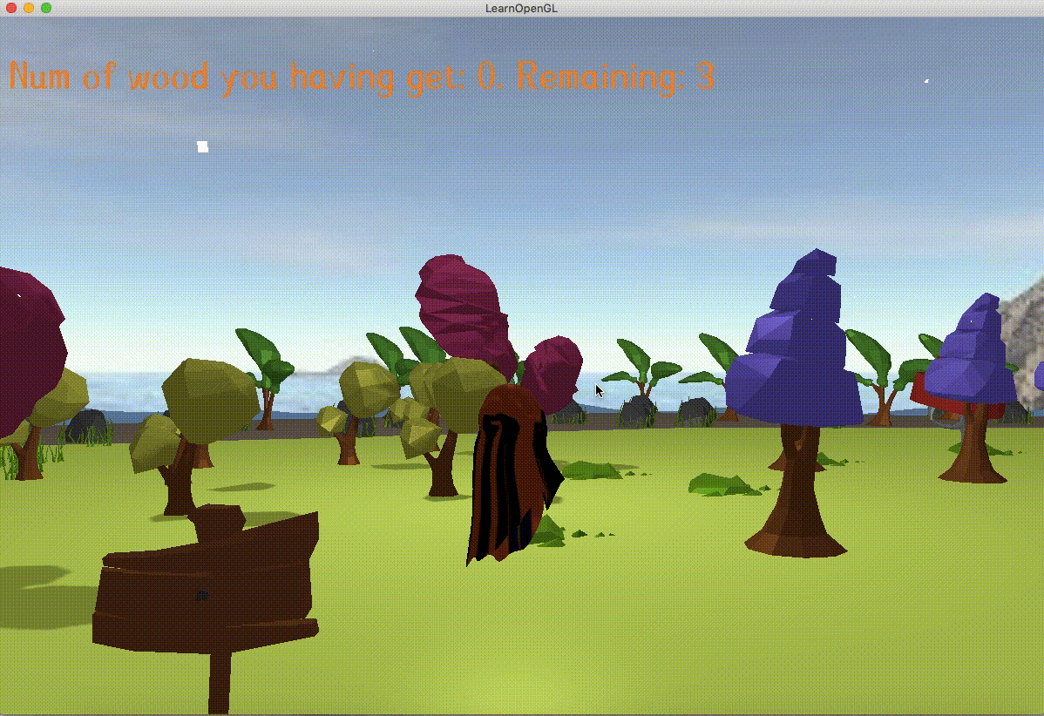
视口转换
玩家视角
WSAD键控制玩家的转向和移动方向
摄像机视角固定
实现
更新LookAt矩阵，使得摄像机和玩家相对位置不变

Slide 32
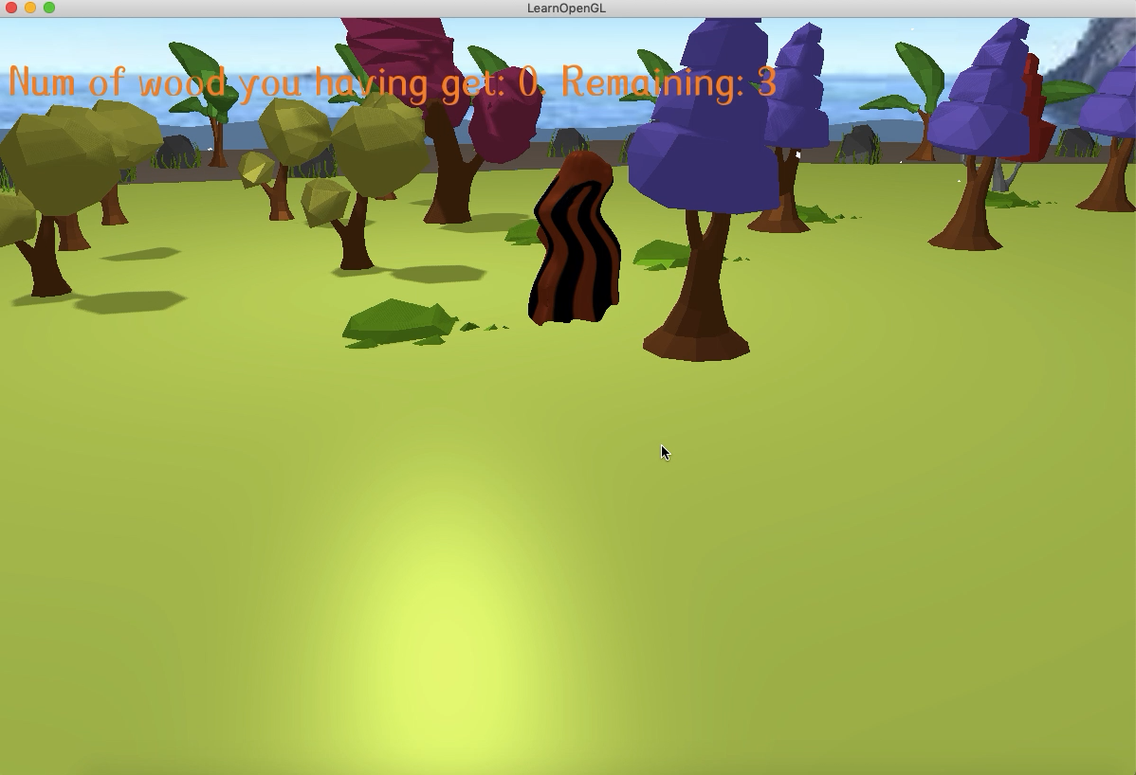
视口转换
自由视角
WSAD键：更新摄像机位置
鼠标输入：更新欧拉角
此时，玩家停止移动
空格键切换两种视角

Slide 33
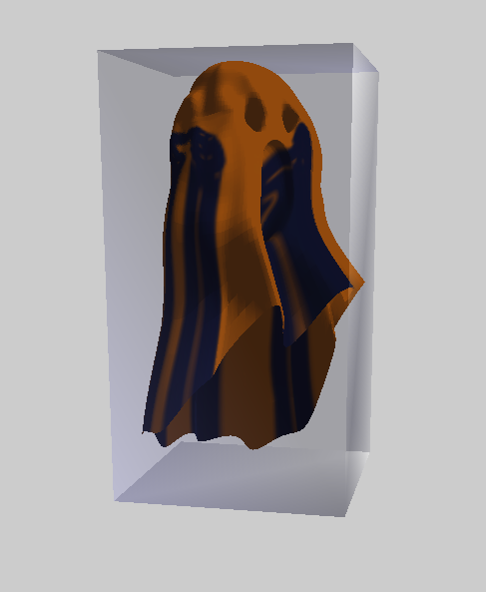
碰撞检测
AABB盒
AABB 包围盒就是采用一个长方体将物体包裹起来，进行两个物体的相交性检测时仅检测物体对应包围盒（包裹物体的长方体）的相交性。
AABB 包围盒的 6 个参数分为两组：
P_min : (min_x, min_y, min_z)
P_max : (max_y, max_y, max_z)
其中，P_min 是 3 个轴坐标最小值的集合，P_max 是 3 个轴坐标最大值的集合。

Slide 34
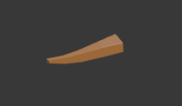
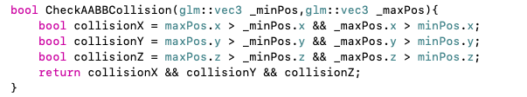
碰撞检测
碰撞1 — ghost & wood
两个AABB盒的碰撞：
分别判断 3 个轴方向的交叠部分大小是否大于设定的阈值，若大于则发生了碰撞，否则没有发生碰撞。
注：阈值处理在传参前已被处理。
Wood
Ghost

Slide 35
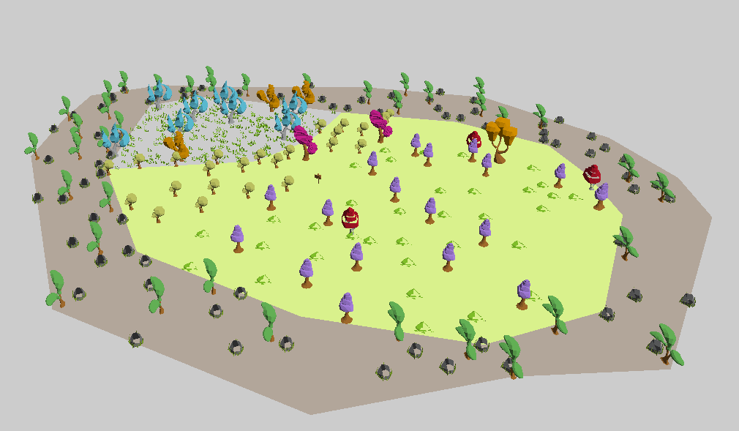
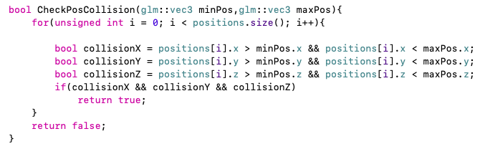
碰撞检测
碰撞2 — ghost & island
AABB盒(ghost)和点的集合(island)的碰撞：
判断模型的每个顶点是否在ghost的AABB盒内部，从而判断是否碰撞。
Island
Ghost

Slide 36
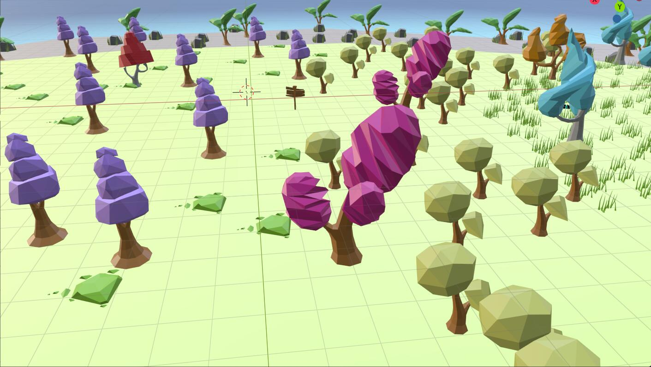
碰撞检测
碰撞2 — ghost & island
考虑的优化算法：
以 xOz 平面划分小区间，分块存放。
根据 ghost 位置，每次只对 ghost 当前所在块的所有顶点进行碰撞检测
Island
Ghost

Slide 37
谢谢

